Slide 1


2025
Тема:
Основы криптографической защиты
Шергин Илья Викторович 4731204/50001
Петров Алексей Геннадьевич 4731204/50001
Ху Тунцзэ 4731204/50001
Санкт-Петербургский политехнический университет Петра Великого
УПРАВЛЕНИЕ ПО СВЯЗЯМ С ОБЩЕСТВЕННОСТЬЮ СПБПУ

Slide 2

Введение
В современном цифровом мире информация стала одним из самых ценных активов. Ее передача и хранение сопровождаются постоянными угрозами со стороны злоумышленников: перехватом, кражей, модификацией или уничтожением. В этих условиях обеспечение конфиденциальности, целостности и аутентичности данных является критически важной задачей. Ключевым инструментом для ее решения стала криптография — наука о методах обеспечения конфиденциальности и аутентичности информации.
Рис 1. “Мошенник”

Slide 3
Цель: Изучить и узнать основные элементы и структуру криптографии. Понять как работают ее базовые алгоритмы. Рассказать о них.

Slide 4

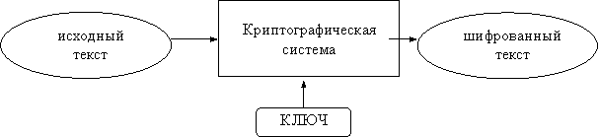
Криптографическая защита информации
Криптографическая защита информации — это совокупность методов и средств, преобразующих данные (шифрующих их) для того, чтобы они стали недоступны для прочтения лицам, не обладающим специальным ключом
Рис 2.
“Замок
И ключи”
Исходный текст (открытый текст)
Шифрованный текст (криптограмма)
Шифрование
Дешифрование
Ключ

Slide 5

Цели криптографии:
Конфиденциальность
Целостность
Аутентичность
Неотрекаемость (Non-repudiation)
Рис 3. “Шифр
отоларинголога”

Slide 6
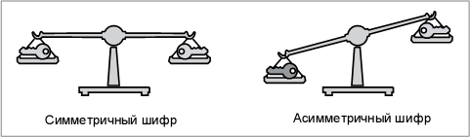
Типы криптографических алгоритмов
Симметричное шифрование
Асимметричное шифрование
1 общий ключ
Закрытый и открытый ключ
Рис 4. “Шифры”

Slide 7
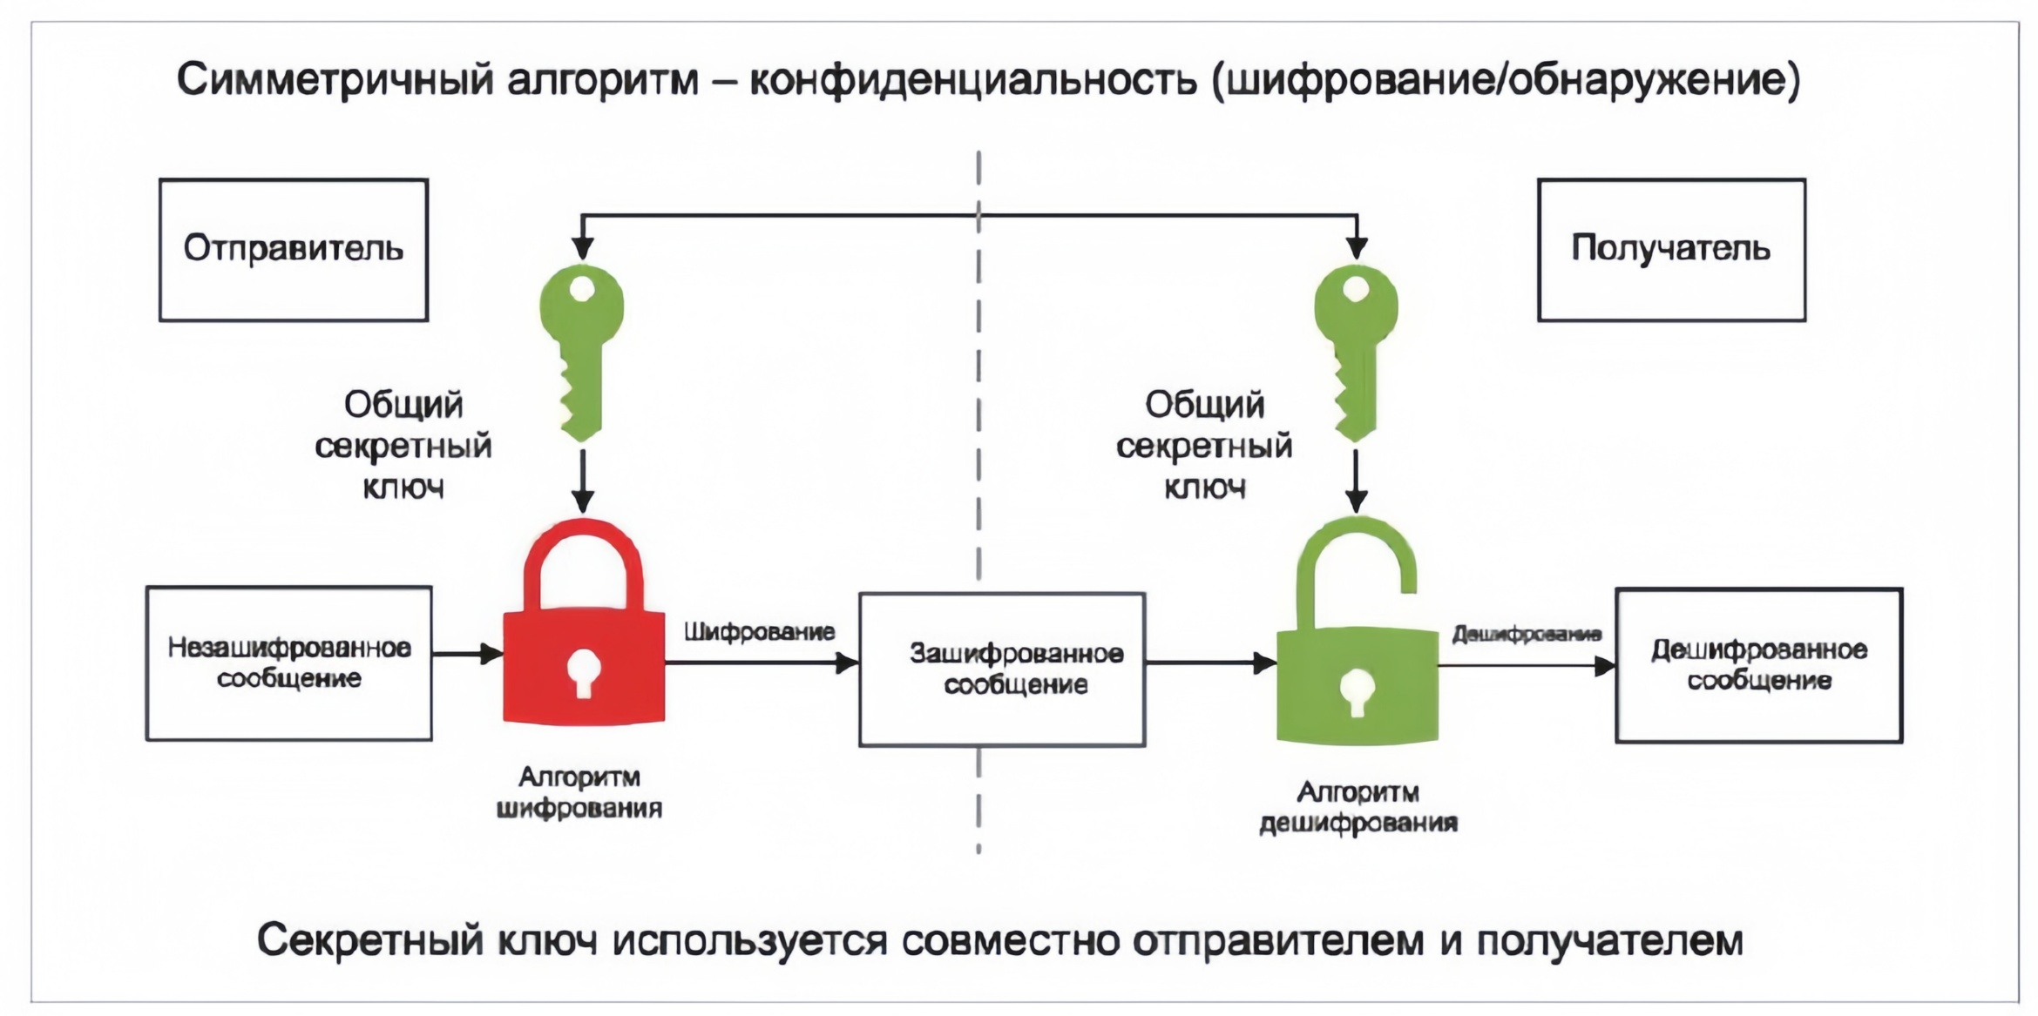
Симметричное шифрование
Рис 5. “Симметричное шифрование”

Slide 8
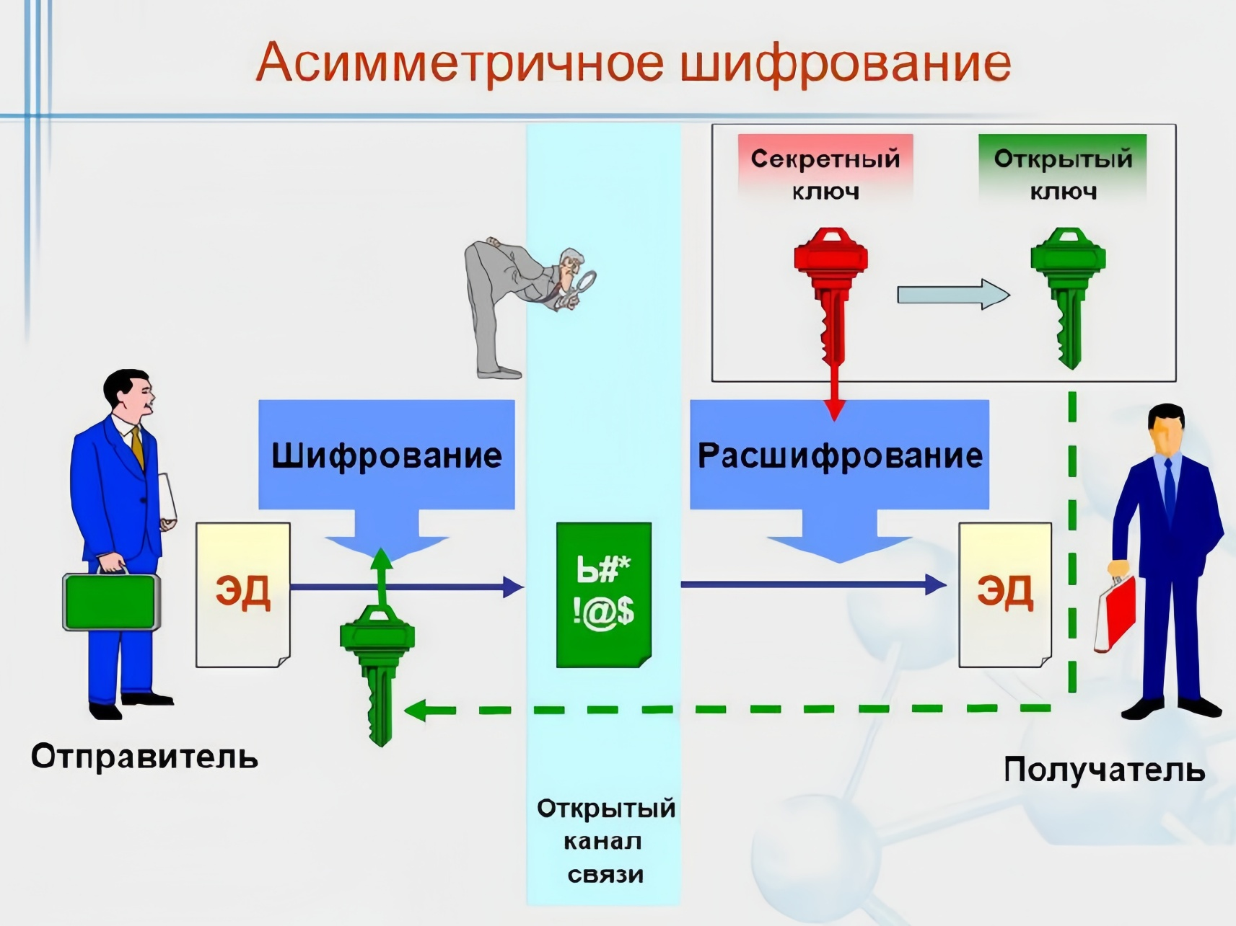
Ассиметричное шифрование
Рис 6. “Ассиметричное шифрование”

Slide 9
Сравнение криптографических алгоритмов
Симметричное шифрование
Ассиметричное шифрование
Преимущества:
Высокая скорость работы.
Относительная простота реализации.
Недостатки:
Проблема распределения ключей: Как безопасно передать ключ всем участникам обмена?
Масштабируемость: Для общения N пользователей попарно требуется N(N-1)/2 уникальных ключей.
Преимущества:
Решает проблему распределения ключей — нет необходимости заранее обмениваться секретом.
Обеспечивает основу для создания электронных цифровых подписей.
Недостатки:
Значительно более медленное по сравнению с симметричным шифрованием.
RSA ECDSA
DES AES ChaCha20

Slide 10
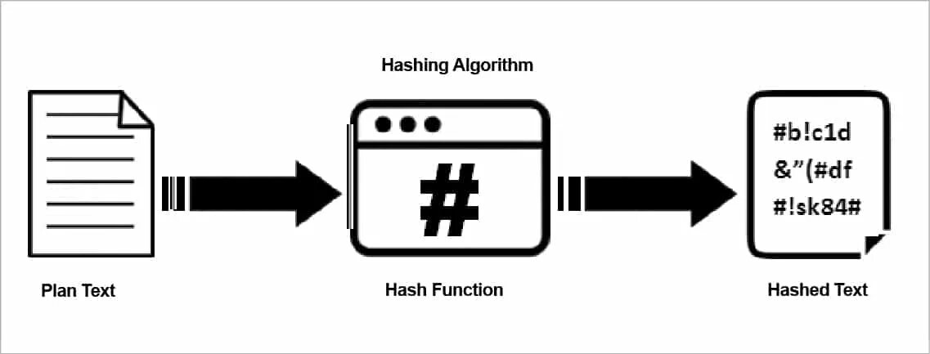
Дополнительные криптографические механизмы: Хеширование
Рис 7. “Хеширование”

Slide 11
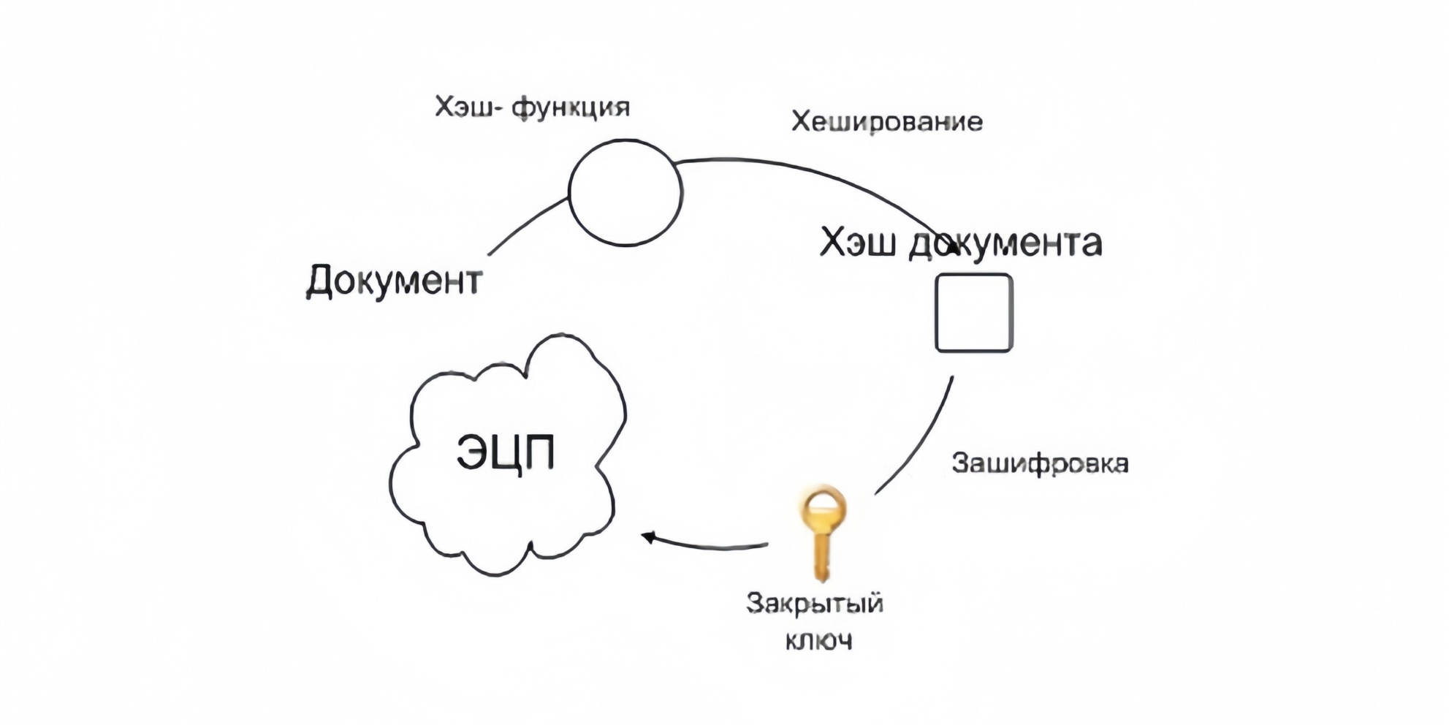
Дополнительные криптографические механизмы: Электронная цифровая подпись ЭЦП
Рис 8. “Электронная цифровая подпись”

Slide 12


Применение криптографии на практике
Защищенные интернет-соединения (HTTPS, TLS/SSL)
Криптовалюты и блокчейн
Защита данных на дисках (Full Disk Encryption)
Рис 8. “Протокол http”
Рис 9. “Криптовалюта”

Slide 13
Вывод
Криптография является краеугольным камнем информационной безопасности в цифровую эпоху. Она предоставляет надежный математический фундамент для обеспечения конфиденциальности, целостности и аутентичности информации. Понимание основ симметричного и асимметричного шифрования, хеш-функций и электронной подписи необходимо не только специалистам по безопасности, но и всем, кто использует современные технологии. По мере роста вычислительных мощностей и появления новых угроз (например, квантовых компьютеров) криптография продолжает развиваться, создавая все более стойкие алгоритмы для защиты наших данных в будущем.

